Slide 1
Klasterovanje tačaka korišćenjem genetskog algoritma
Projekat u okviru kursa Računarska inteligencija

Slide 2
Opis problema
Za dati skup tačaka points(n-dimenzionog prostora) i zadati broj klastera K potrebno je pronaći adekvatne centre klastera kojim će se početni skup tačaka podeliti na odgovarajuće klastere.

Slide 3
Implementacija
Obrada ulaznih podataka
Unos ulaznih podataka je omogućen na dva načina:
Slučajnim generisanjem tačaka iz odgovarajućih intervala
Čitanjem fajlova sa zadate putanje. Fajlovi su formatirani na odgovarajući način(svaki red predstavlja jednu tačku u n-dimenzionom prostoru ili csv format)

Slide 4
Implementacija jedinke
Svaka jedinka u genetskom algoritmu biće predstavljena kao lista dmenzije K gde svaki od elemenata liste je lista dimenzije n (n je dimenzija prostora u kome vršimo klasterovanje) i predstavja centar za jedan od K klastera.
Inicijalna populacija se generiše slučajnim izborom p (p-veličina populacije) tačaka iz skupa points koji je zadat na početku.

Slide 5
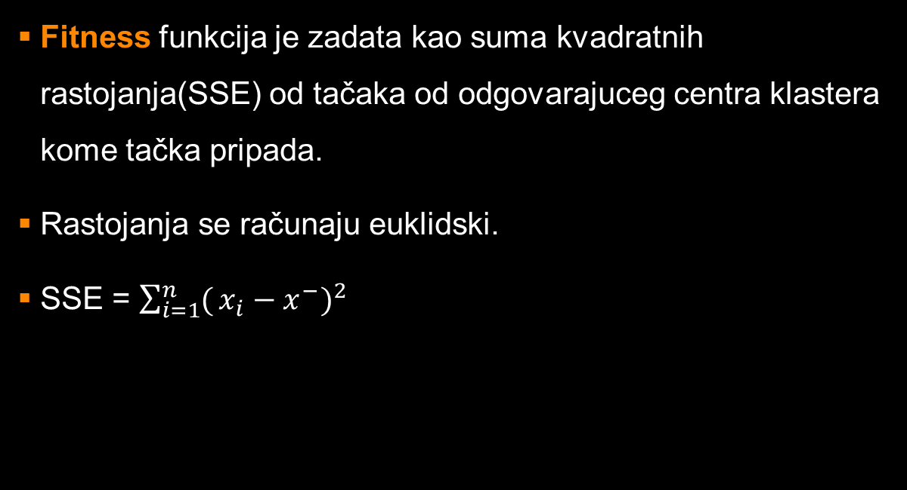
Pored navedene funkcije koju treba optimizoavati (SSE), implementirana su i rešenja korišćenjem silhouette score-a i davies bouldin score-a.

Slide 6
Implementacija selekcije, ukrštanja i mutacije
Selekcija je implementirana kao turnirska sa veličinom turnira 5
Korišćeno je jednopoziciono ukrštanje , pozicija se bira iz intervala [0,duzina_jedinke) i pritom korišćenom implemetacijom neće postojati problem nepoželjnog ponašanja u kome je jedinka podeljena tako da različite koordinate iz iste tačke(gena) pripadnu različitim potomcima

Slide 7
Mutacijom se vrsi ekspolaracija prostora pretrage.Upotrebljena je ideja dodavanja/oduzimanja slučajno generisane vrednosti (iz intervala[0,0.5]) svakoj koordinati posmatrane tačke ukoliko je slučajno generisana vrednost manja od MUTATION_RATE koji je 5% (0.05).

Slide 8
Parametri genetskog algoritma
Veličina populacije je 300, broj generacija 100 i elitizmom čuvamo 20% najboljih jedinki generacije.

Slide 9
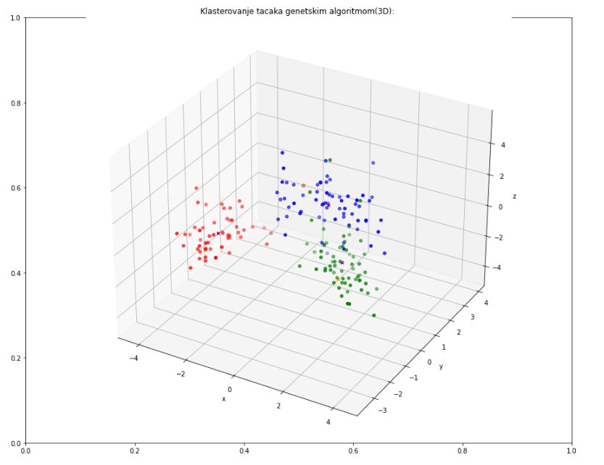
Rezultati:
Kao poredbeni algoritam koristimo K means algoritam jer on uglavnom daje optimalna resenja za posmatrani problem klasterovanja.
Fitness vrednost dobijena kod poredbenog K means algoritma je 0,00078251.

Slide 10
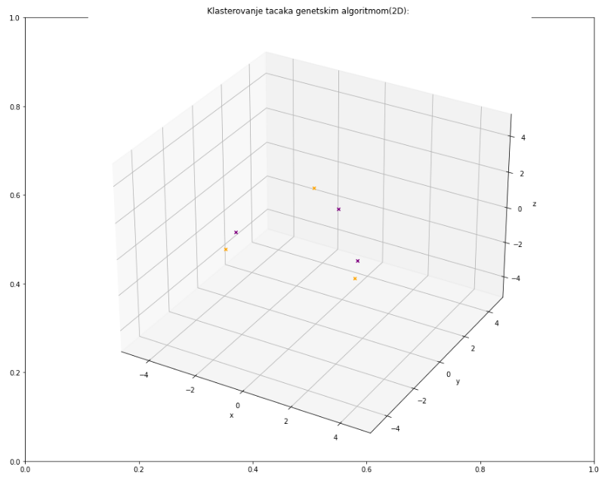
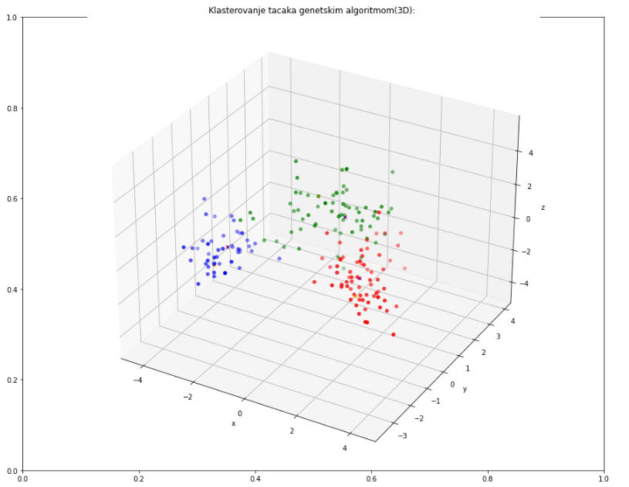
Rezultati dobijeni izvršavanjem GA(SSE):
Veličina populacije 100, broj generacija 20, dobijena fitness vrednost 0.00057494
*ljubičaste tačke označavaju centroide Kmeans algoritma , narandžaste tačke označavaju centre klastera GA.

Slide 11
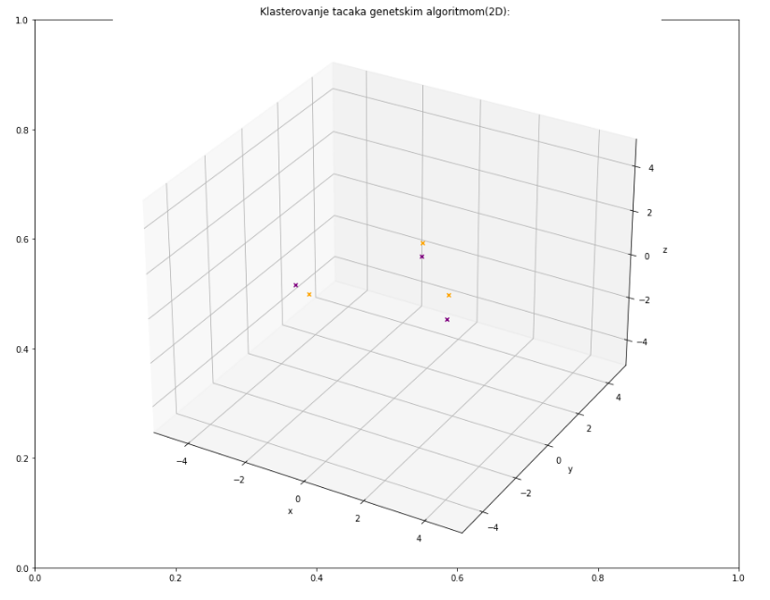
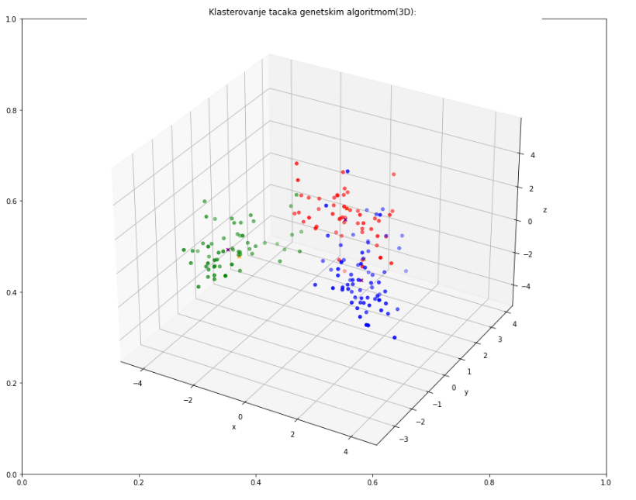
Rezultati dobijeni izvršavanjem GA(SSE):
Veličina populacije 200, broj generacija 50, dobijena fitness vrednost 0.000622776.

Slide 12
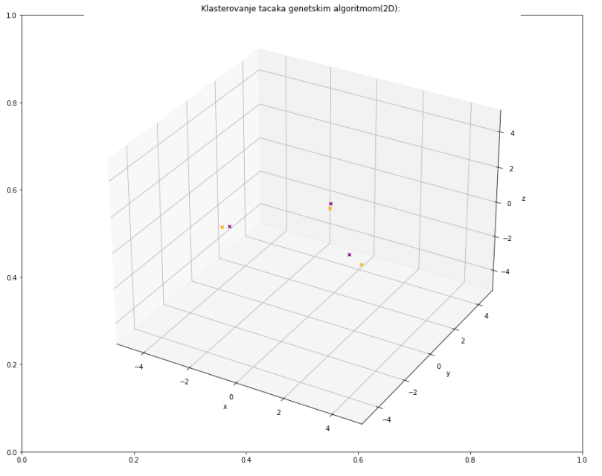
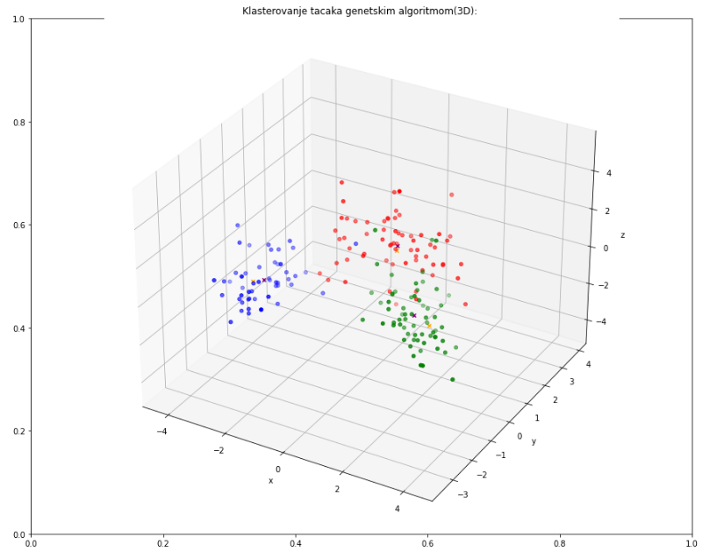
Rezultati dobijeni izvršavanjem GA(SSE):
Veličina populacije 300, broj generacija 100, dobijena fitness vrednost 0.000631328.

Slide 13
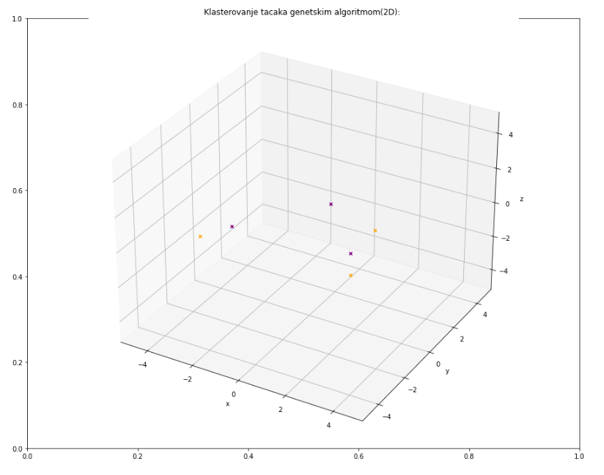
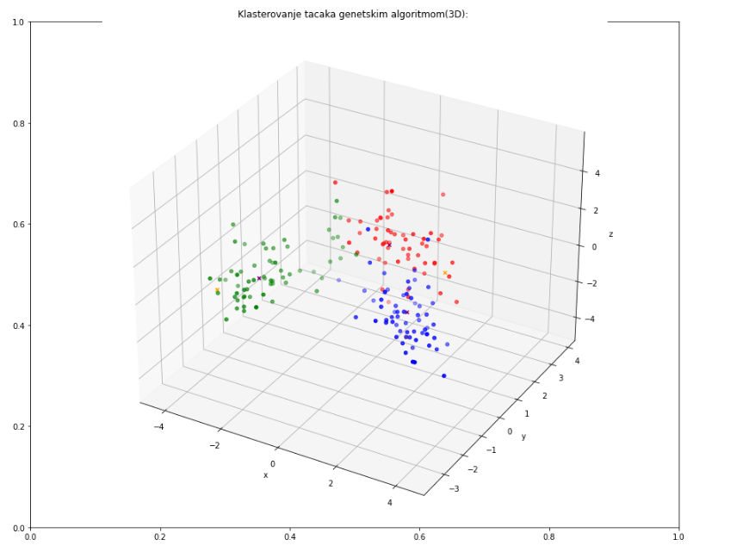
Vrednost silhouette score-a za K-Mens 0,28485
Rezultati dobijeni izvršavanjem GA(silhouette score):
Veličina populacije 100, broj generacija 20, dobijena fitness vrednost 0,27335

Slide 14

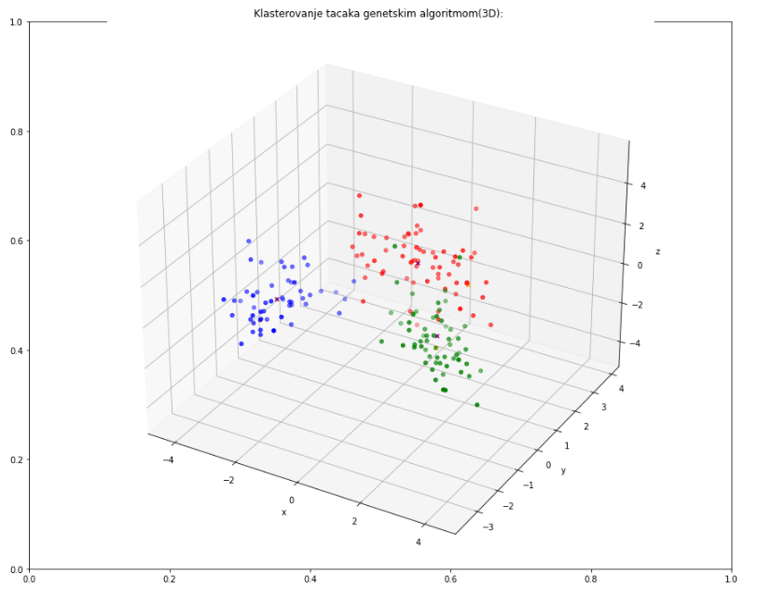
Rezultati dobijeni izvršavanjem GA(silhouette score):
Veličina populacije 200, broj generacija 50, dobijena fitness vrednost 0,28471

Slide 15
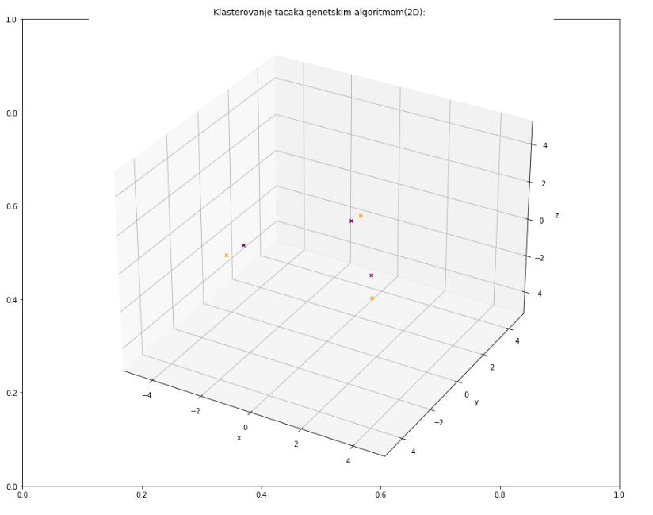
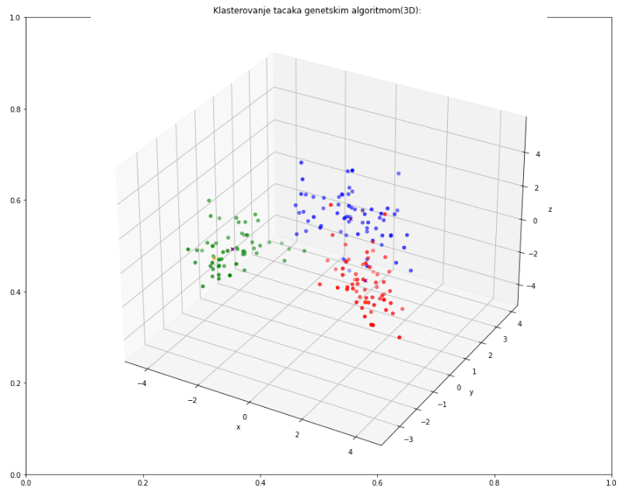
Rezultati dobijeni izvršavanjem GA(silhouette score):
Veličina populacije 300, broj generacija 100, dobijena fitness vrednost 0,28599

Slide 16
Zaključak
Na osnovu prethodne analize možemo doći do zaključka da povećanjem broja jedinki unutar populacije poboljšava se i kvalitet (fitness vrednost) rešenja samog algoritma i dobijeno rešenje veoma je blizu rešenja uporednog algoritma(K means algoritma) koji u najvećem broju slučajeva daje optimalno rešenje.

Slide 17
Hvala na pažnji
Luka Radenković 59/2018
Ermin Škrijelj 194/2018

